Slide 1
Dərin Venaların Trombozu
Dr. Mehriban Hüseynova
I Cərrahi Xəstəliklər kafedrası
Azərbaycan Tibb Universiteti

Slide 2
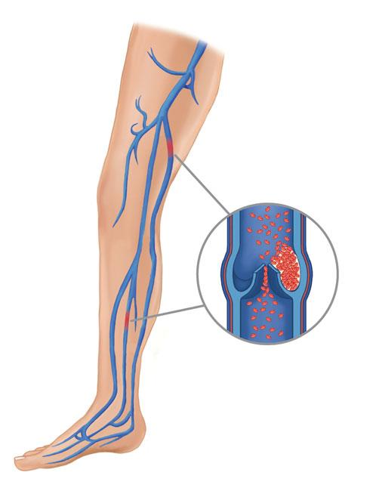
DVT-nin tərifi
Dərin venaların trombozu (DVT) dərin damarlarda qan laxtalarının əmələ gəlməsi ilə xarakterizə olunan patoloji vəziyyətdir.

Slide 3
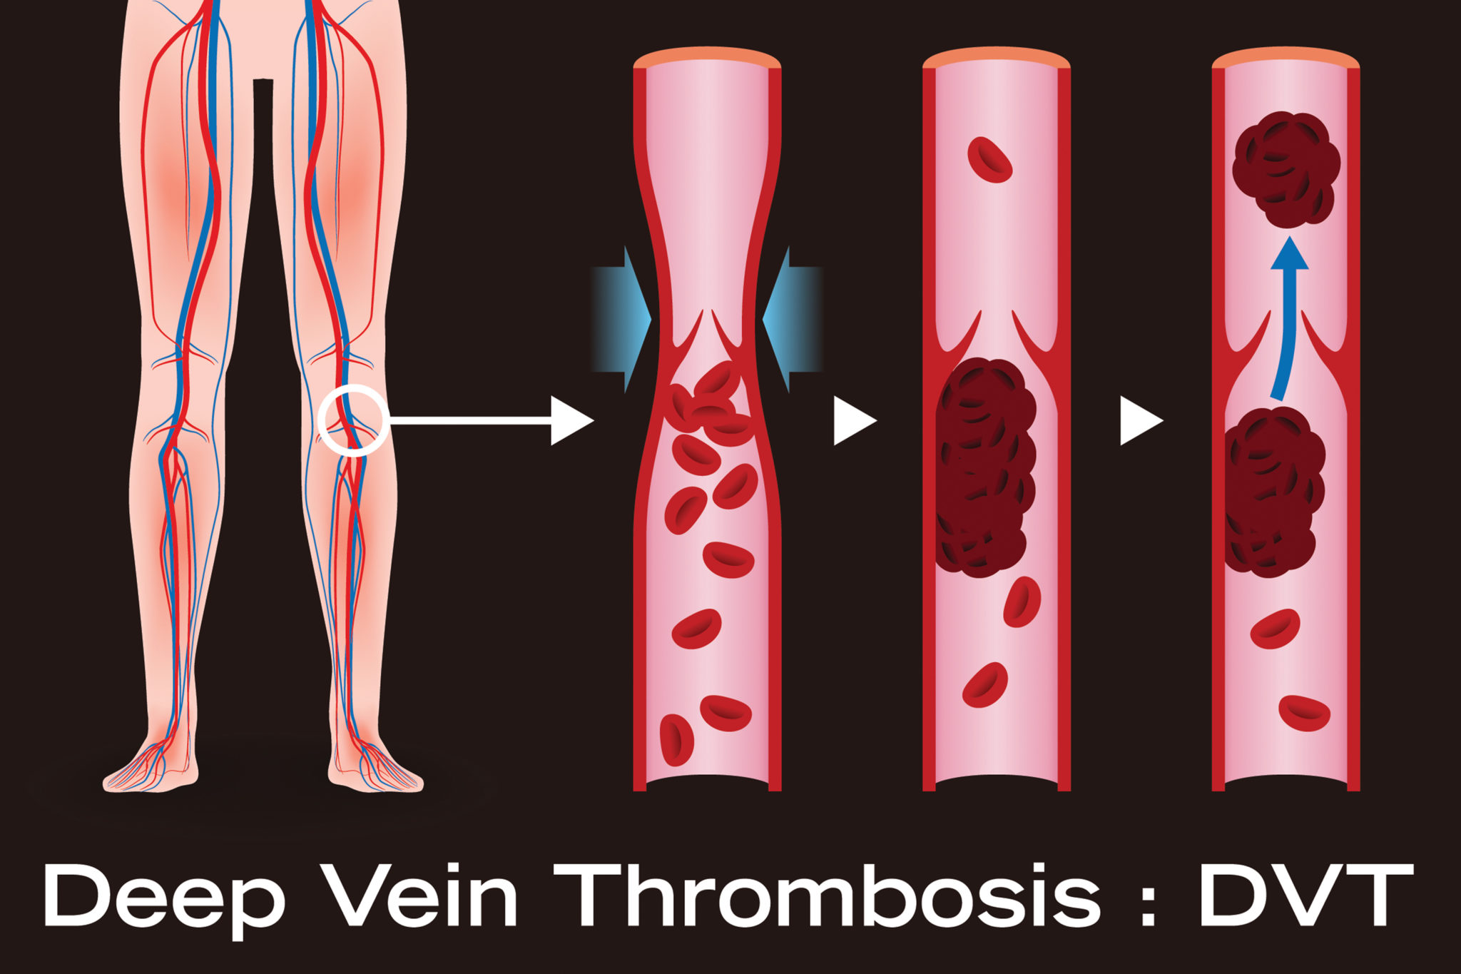
DVT-nin təsnifatı
Gedişinə görə:
Kəskin DVT – yeni əmələ gəldiyi halda;
Xroniki DVT – 28 gündən çox davam etdiyi halda.
Lokalizasiyasına görə:
Birtərəfli;
İkitərəfli;
Proksimal (dizaltı, bud, qalça venalar, aşağı boş vena);
Distal (dizaltı venadan aşağıdakı venalarda).

Slide 4

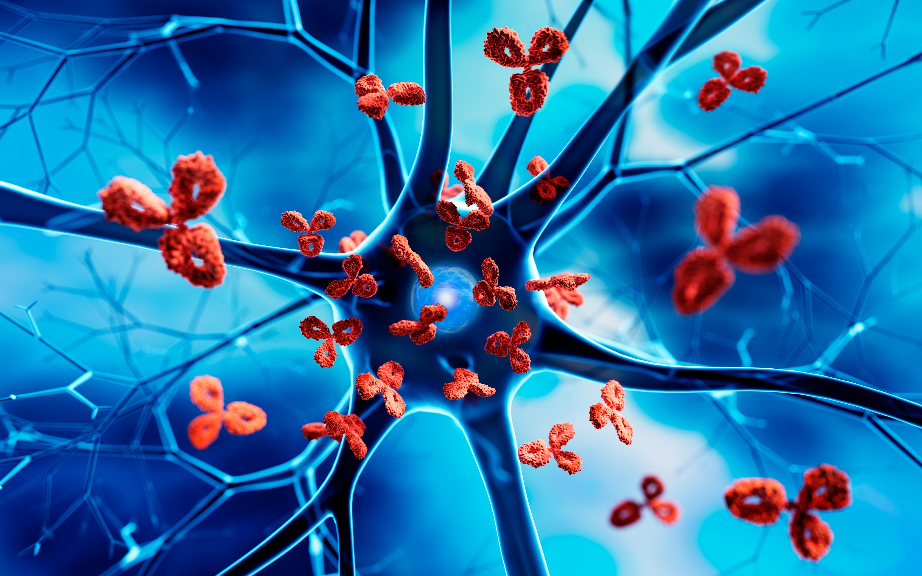


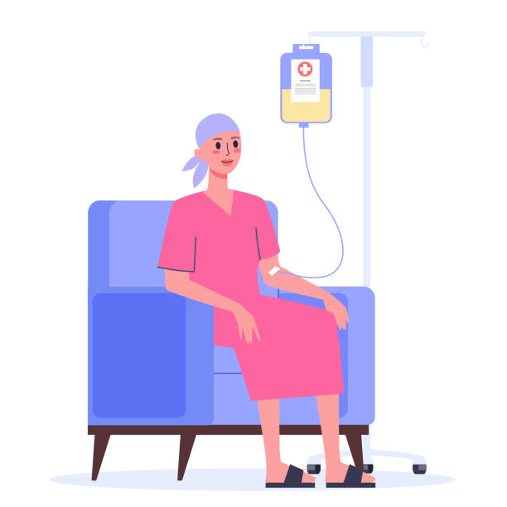
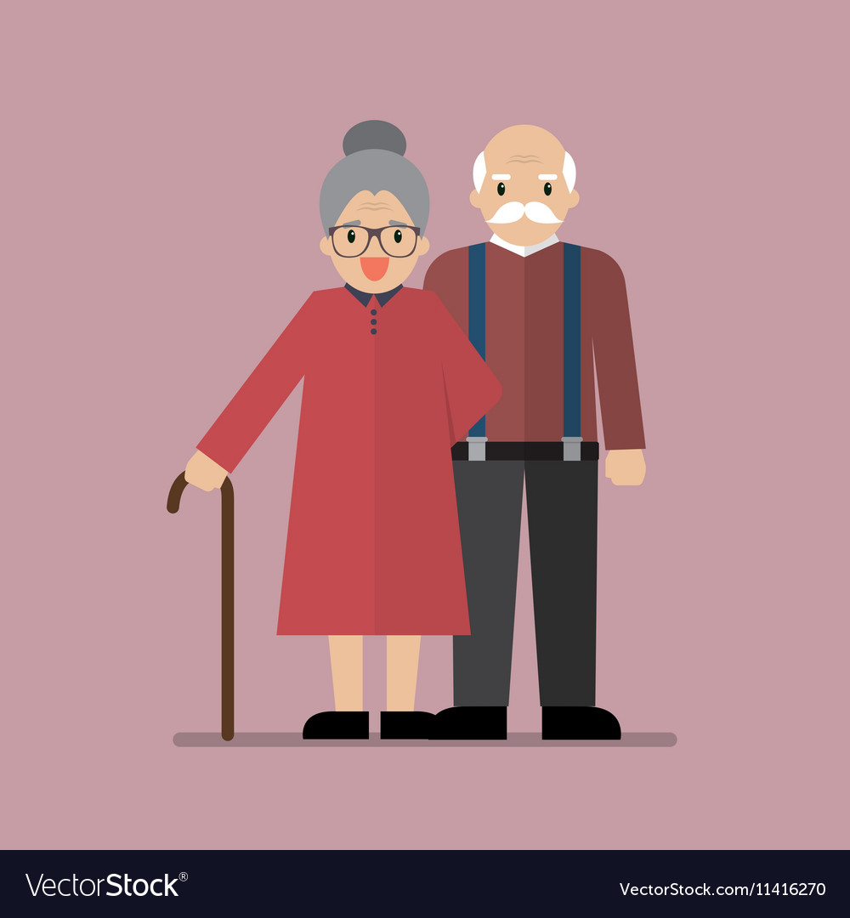
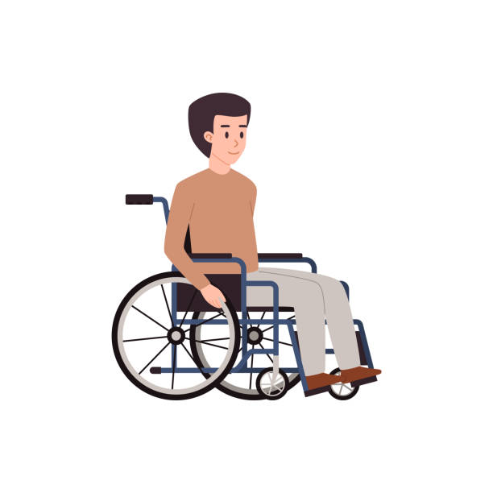

DVT-nin səbələri
Xroniki iltihab və bəzi autoimmun xəstəliklər
İmmun sisteminin komponentlərinin aktivləşməsi
Genetik faktorlar
İrəli yaş
Ağır cərrahi əməliyyatlar və travmalar
Hərəkətsizlik
Sepsis
Xərçəng
Kimyaterapiya
Piylənmə, hamiləlik, hormonal terapiya

Slide 5
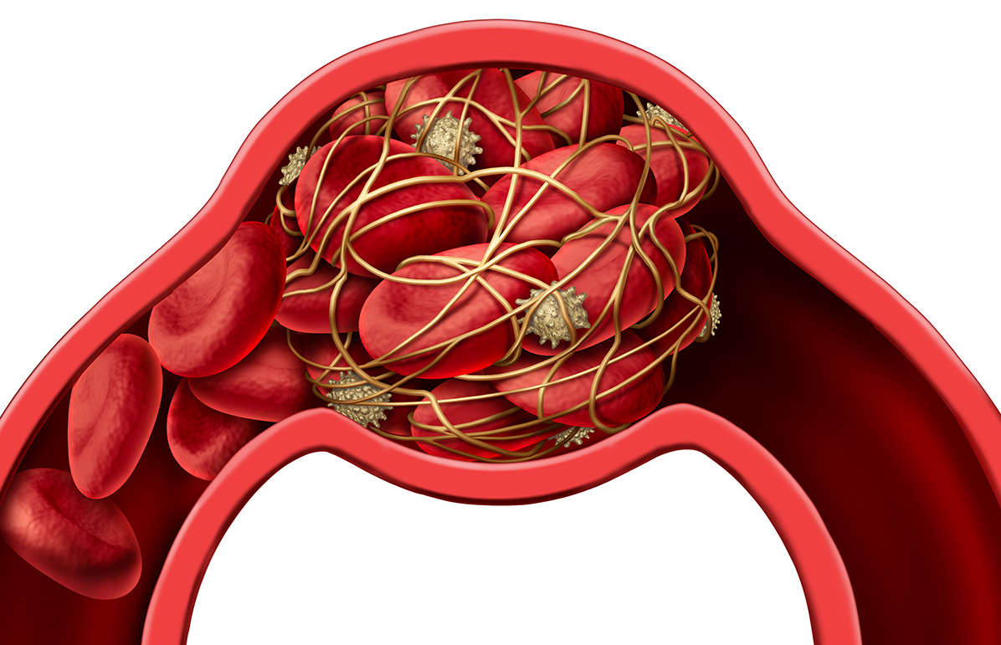
DVT-nin patogenzi
venoz staz
hiperkoaqulyasiya
damarının endotelial qatında baş verən dəyişikliklər
DVT
Virxov triadası

Slide 6
DVT-nin gedişi
Şişkinlik
Subfebril hərarət
Ağrı
Lokal forma
Trombun lizisi
Vena mənfəzinin bərpası
Proksimala doğru inkişaf
Trombemboliya
Venoz qanqrena
Kavernoz transformasiya
Qapaq aparatının zədələnməsi
Təkrari tromboz
Xroniki venoz yetməzlik

Slide 7
DVT-nin ağırlaşmaları
Ağciyər trombemboliyası
Göy və ağ fleqmaziya
Yuxarı boş vena sindromu
İnsult
Xroniki venoz catışmazlıq
İkincili infeksiya

Slide 8
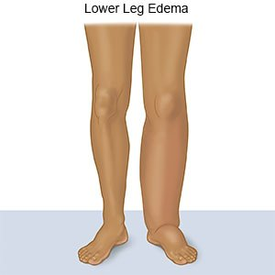
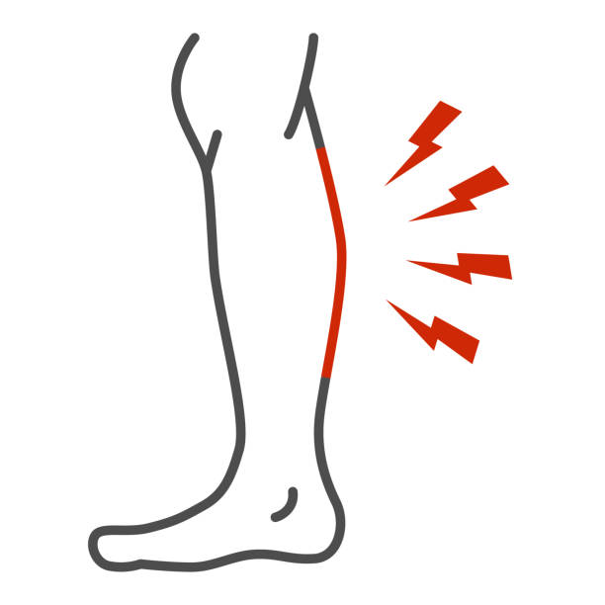
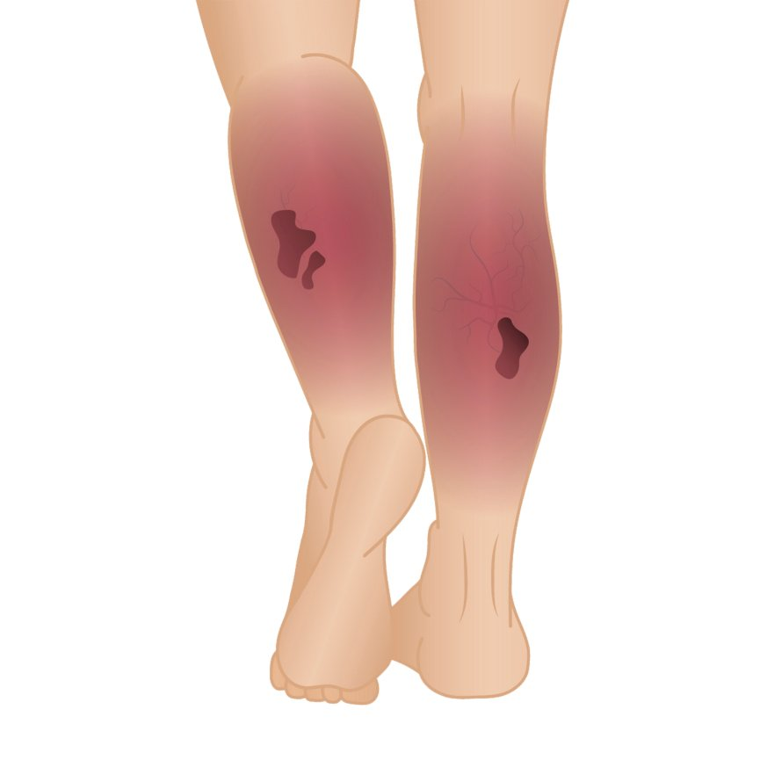
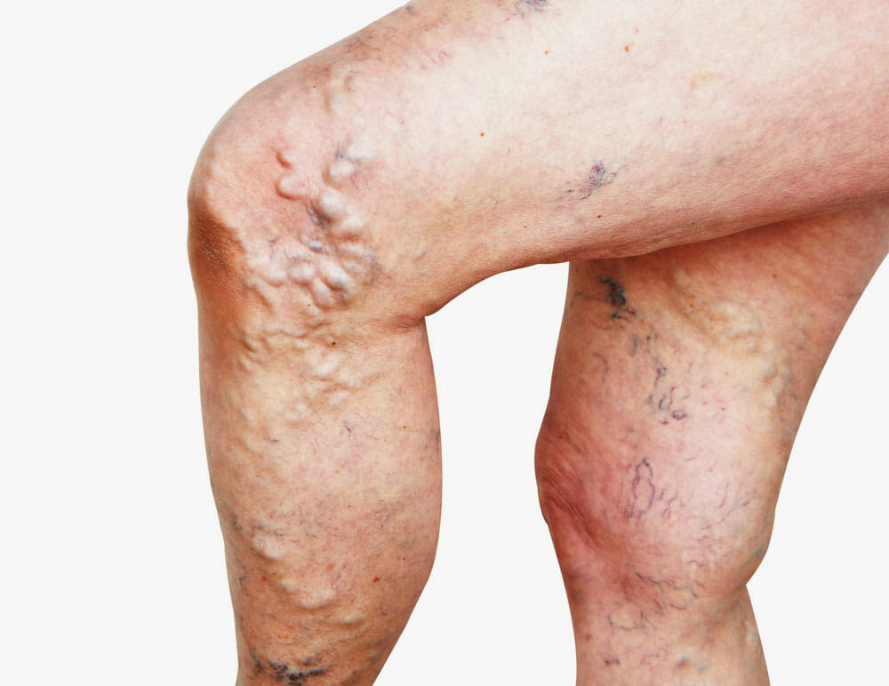
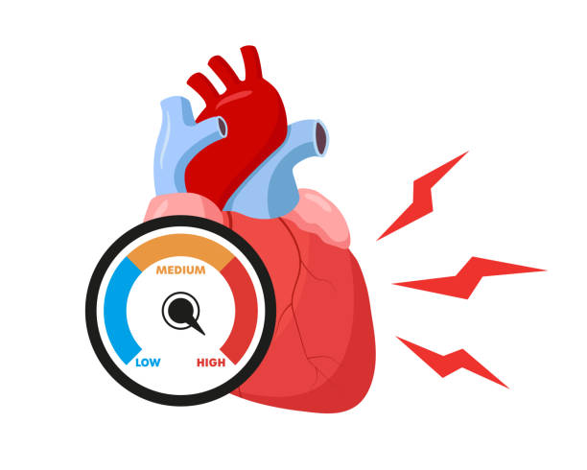
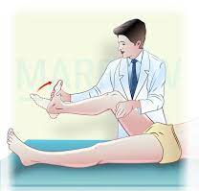
DVT-də klinik müayinə
Lokal venoz durğunluq
Ödem
Ağrı
Qızartı, istilik
Səthi venaların bariz görünməsi
Subfibrilitet, taxikardiya
Homans əlaməti

Slide 9
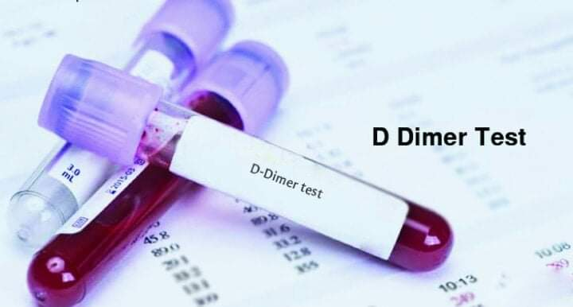
DVT-də laborator müayinə

Slide 10
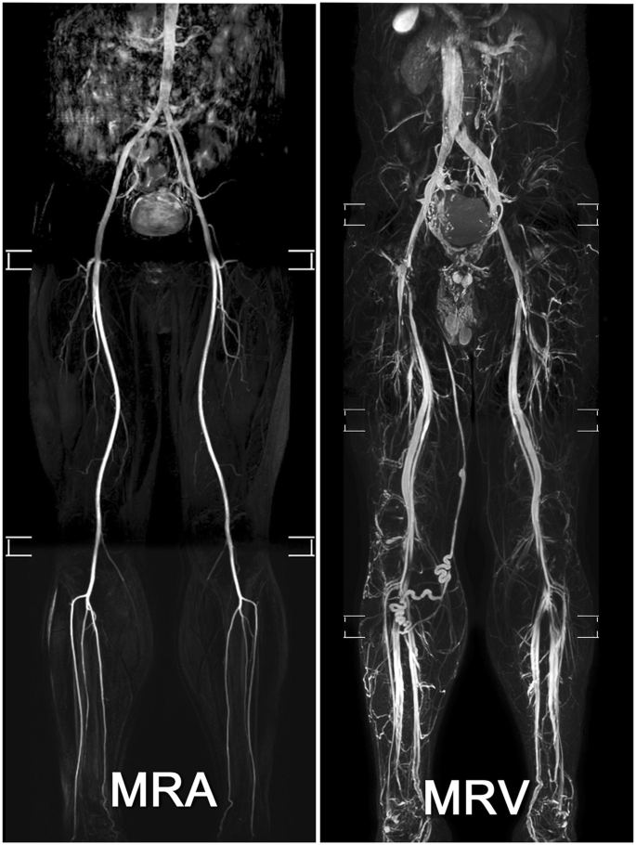
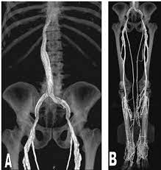
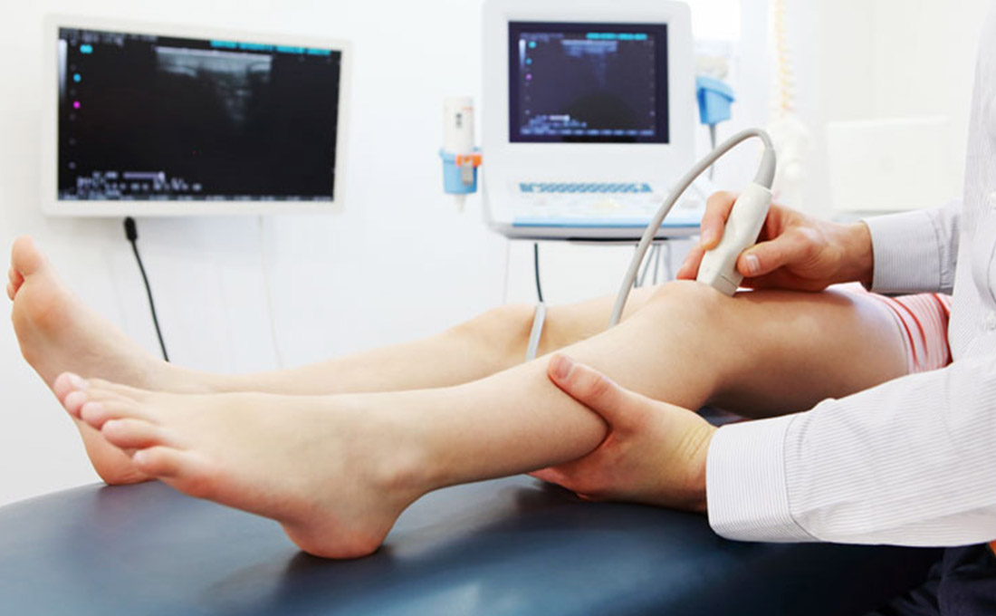
DVT-də görüntüləmə
Doppler ulstrasəs müayinəsi
KT venoqrafiyası
MR venoqrafiyası
Kontrastsız MRT

Slide 11
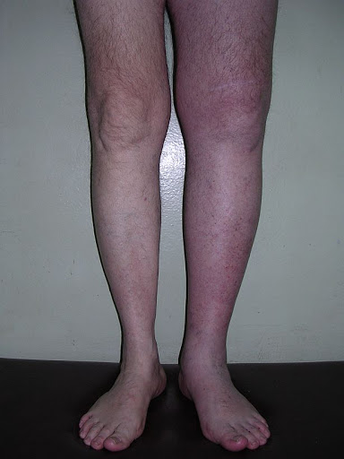
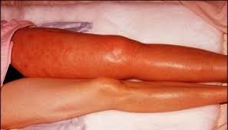
DVT-yə şübhə
Baldırda ağrı və şişkinlik (iki baldır arasında çevrə fərqi >3 sm)
- Müvəqqəti və ya uzunmüddətli yataq rejimi
- Anamnezdə trombofiliya
- Anamnezdə aşağı ətraf vena xəstəlikləri
- Qanda D-dimer səviyyəsinin yüksəlməsi
DVT

Slide 12
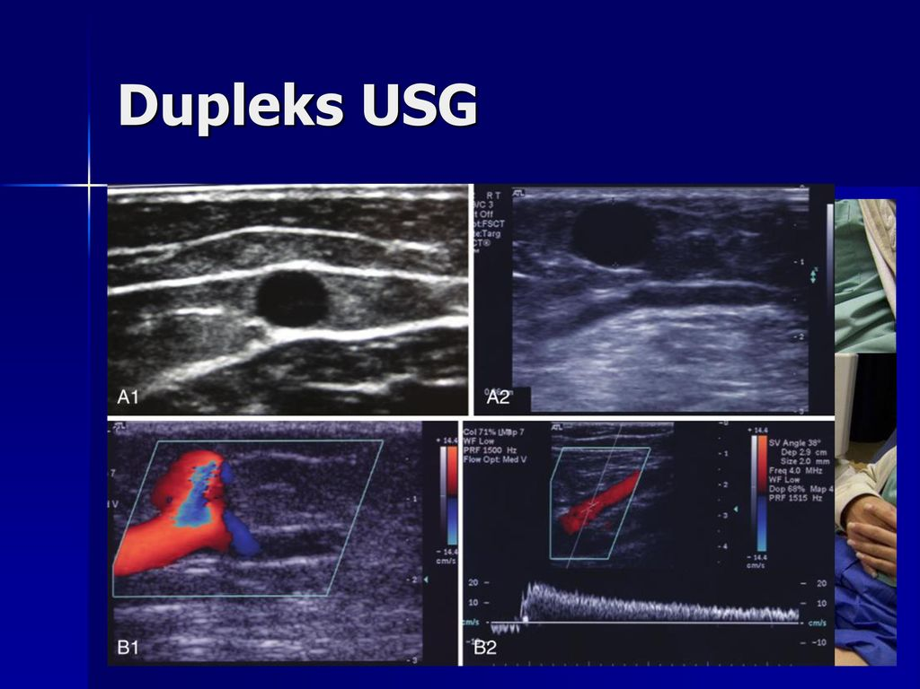
DVT diaqnozunun dəqiqləşdirilməsi
Doppler ultrasəs müayinəsi
Venada trombun olması
Qan axının pozulması
DUS şübhəli olduqda
KT venoqrafiyası
MR venoqrafiyası

Slide 13
DVT-nin differensial diaqnozu
Selülit
Xroniki venoz çatışmazlıq
Şişlər
Limfedema
Hematoma
Yırtılmış Baker Sisti
Venoz və ya arterial anevrizmalar
Birləşdirici toxuma xəstəlikləri
Səthi venaların trombozu
Varikoz damarlar

Slide 14
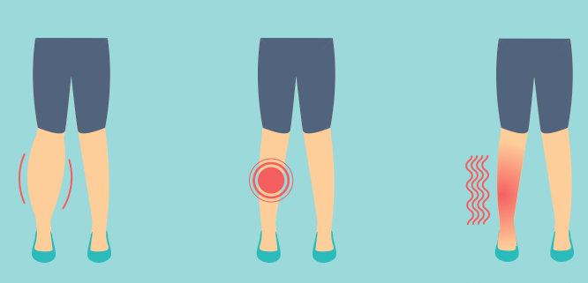
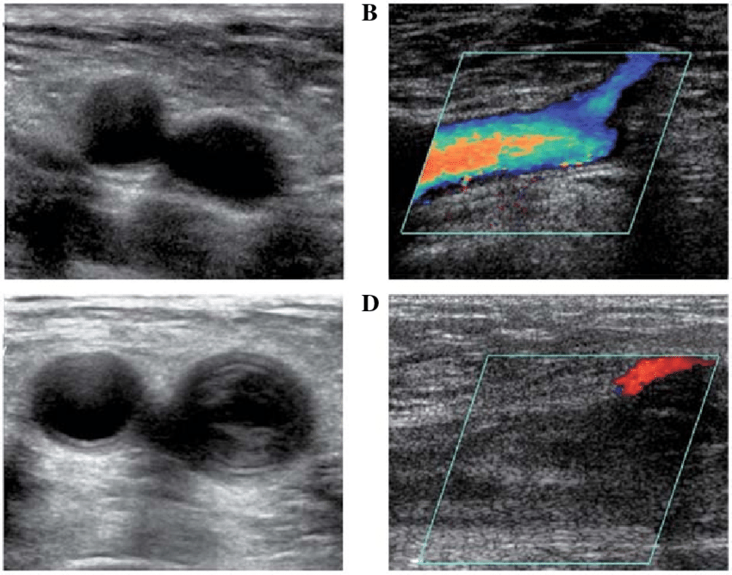
DVT-nin diaqnostik kriteriyaları
Xarakterik klinik əlamətlər
Damar mənfəzində trombun görünməsi və/və ya qan axının pozulması

Slide 15
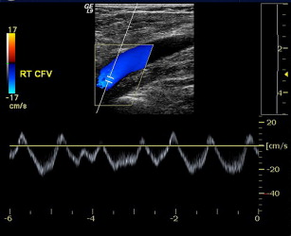
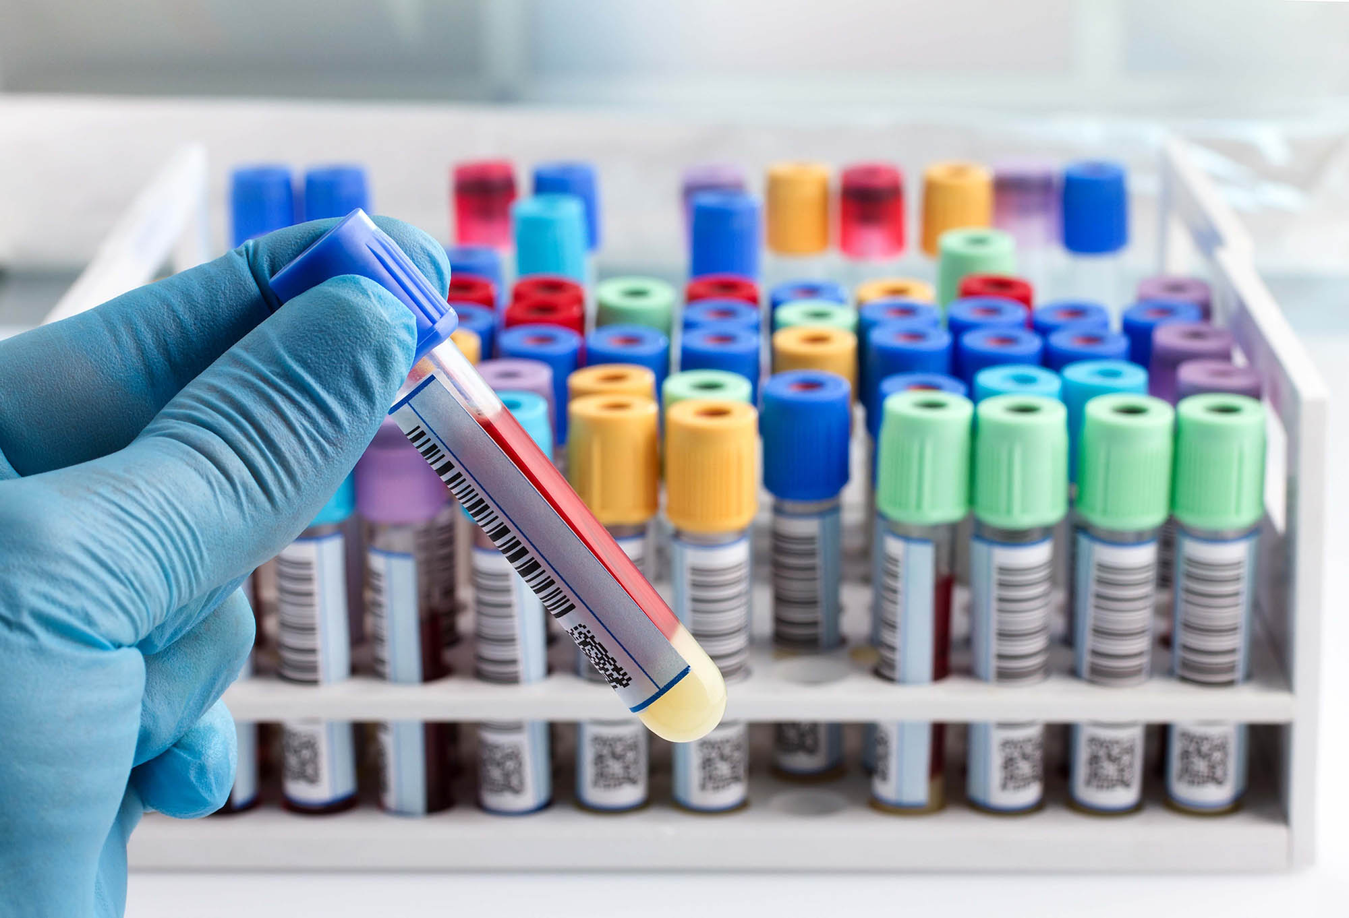
DVT-nin inkarı
Görüntüləmədə venoz damarlarda trombun görünməməsi
Mənfi D-dimer qan testi
Axının pozulmaması

Slide 16
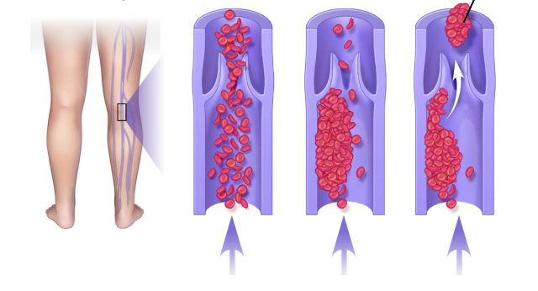
DVT-də səbəbin təyini
Ətraflı anamnez toplamaq
Lazım gəldikdə - əlavə qan analizləri, görüntüləmə üsulları, genetik analiz

Slide 17
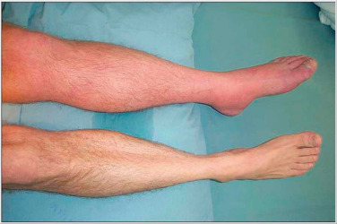
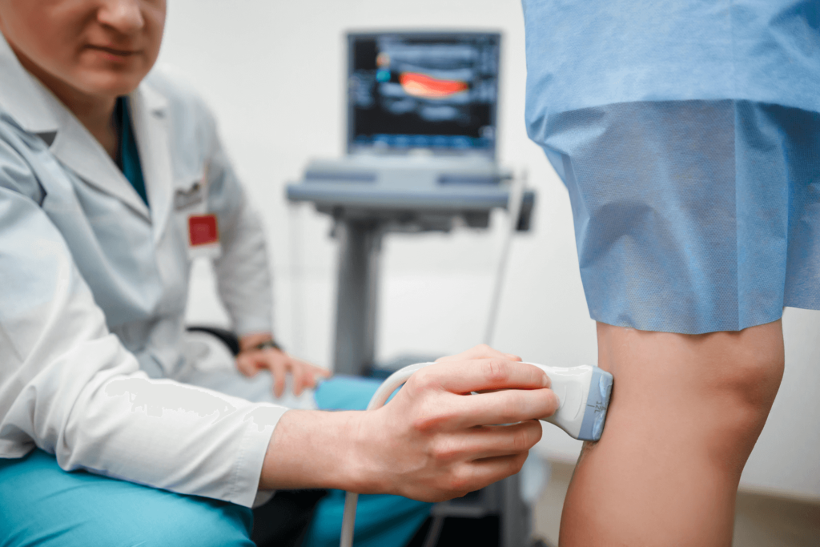
DVT-nin ağırlıq dərəcəsinin təyini
Klinik əlamətlər
Gərəkərsə proksimal damarları yoxlamaq

Slide 18
DVT-nin müalicə prinsipləri
Kəskin DVT
Təcili müalicə
Proqressivləşmənin qarşısının alınması
Ağırlaşmaların profilaktikası və müalicəsi
Residivin profilaktikası

Slide 19
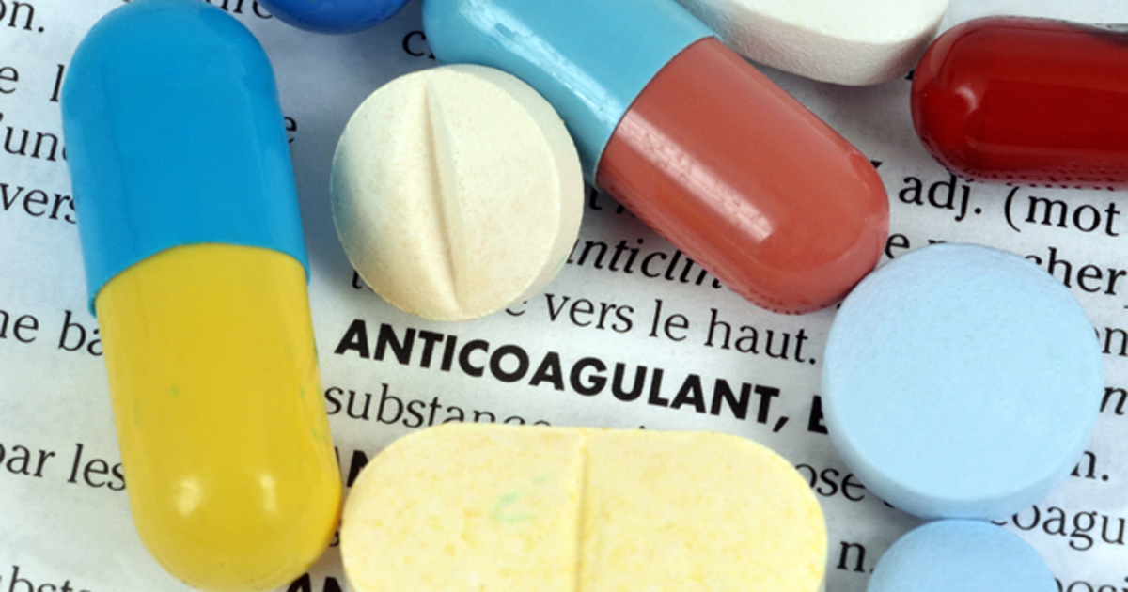
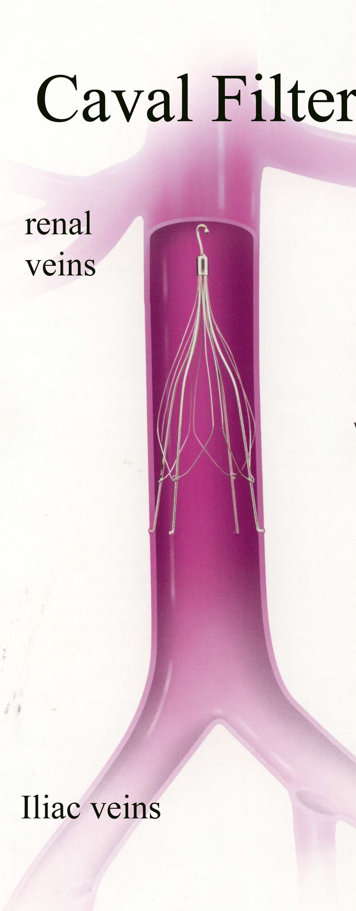
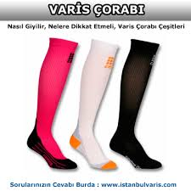
DVT-nin müalicə üsulları
Antikoaqulyant müalicə
Vitamin K antaqonisti
Faktor Xa inhibitorları
Trombin inhibitoru
Heparin
Trombozun ağırlaşmalarının profilaktikası və müalicəsi
Trombolizis
Tromboektomiya
Elastik corab
Aşağı boş vena filtri
Residivin profilaktikası
Erkən aktivləşdimə

Slide 20
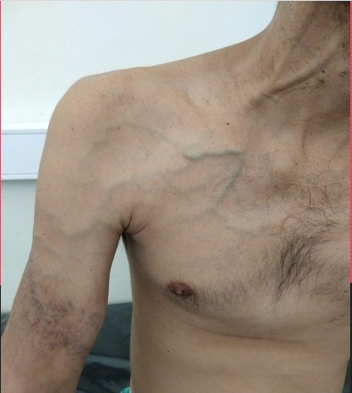
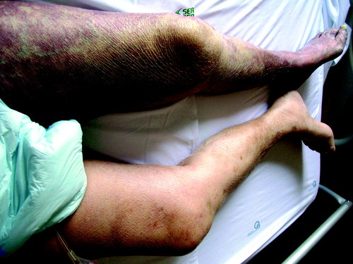
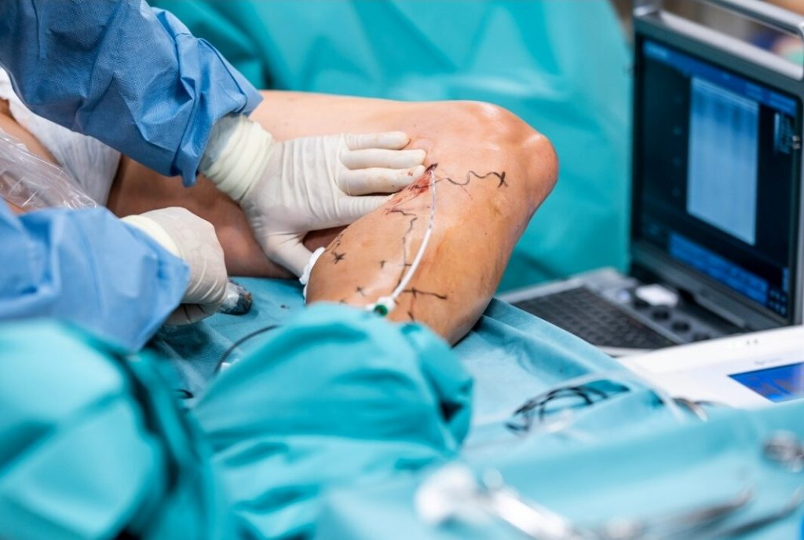
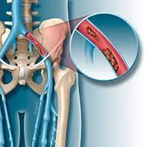

DVT-də əməliyyata əsas göstərişlər
Tromboektomiya
Göy flegmaziya
İliofemoral tromboz
Uğursuz terapevtik antikoaqulyasiya
Paget-Schroetter sindromu - qabırğa rezeksiyası

Slide 21
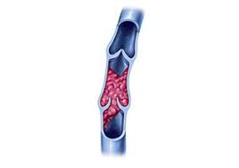
DVT-də əməliyyata əks göstərişlər
Kəskin aşağı ətraf DVT-si

Slide 22
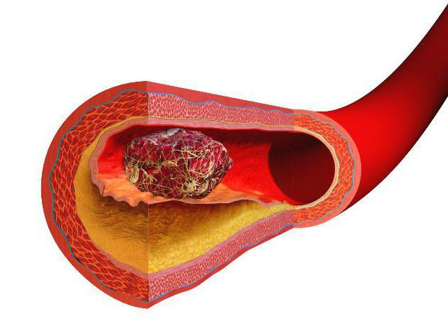
DVT-də müalicə yanaşması
Kəskin DVT
Qanaxma və tromboemboliya risqi yüksək
Qanaxma və tromboemboliya risqi aşağı
Qanaxma risqi yüksək, tromboemboliya risqi aşağı
3-6 ay, bəzən də daha uzun müddət antikoaqulyasiya
- antikoaquluyantlar verilmir və ya çox aşağı dozada verilir
- emboliyanın profilaktikası üçün aşağı boş vena filtri
- izləmə
- qeyri-antikoaqulyant müalicələr

Slide 23
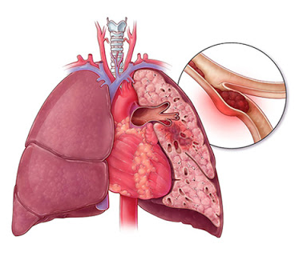
DVT-nin proqnozu
Proksimal DVT
Pulmonar emboliya
Posttrombotik sindrom
- Xərçəng
- Səbəbsiz DVT
- Yuxarı ətrafda yerləşmə
RESİDİV

Slide 24
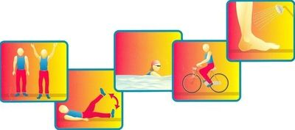
DVT-nin profilaktikası
Əhalidə risk faktorlarını azaltmaq tövsiyə edilir:
Artıq çəkini azaltmaq;
Aktiv həyat tərzi;
Çoxlu maye qəbulu;
uzun müddət bir yerdə oturmamaq;
oturarkən ayaqlarınızı çarpaz etməyin;
siqaret çəkməmək;
spirtli içki qəbul etməmək;
elastik corablar;
Uzun səfərlərə gedərkən mümkün qədər hərəkətli olmaq.
Əməliyyat keçirmiş xəstələrdə trombozun profilaktikası üçün xəstəxananın protokoluna riayət etmək:
Erkən aktivləşdirmək;
Elastik corablar;
Göstərişə görə farmakoloji terapiya.

Slide 25
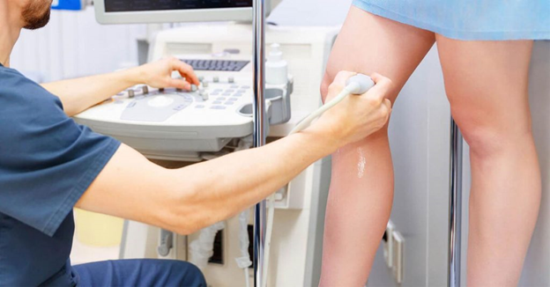
DVT-nin taranması
Doppler ultrasəs müayinəsi

Slide 26
DVT-də izləmə
D-dimer
DUS
Klinika

Slide 27
DVT-də reablitasiya
Müntəzəm gəzintilər
Oturarkən zədələnmiş ayağın yuxarı qaldırılması
Qan durulaşdırıcı dərman qəbul etməyə başladıqdan sonra ən azı 2 həftəyə qədər hər hansı uçuşun və ya uzun səfərlərin təxirə salınması

Slide 28



DVT-nin xüsusi qruplarda özəllikləri
4-5 dəfə

Slide 29
Diqqətinizə görə təşəkkürlər!

